Slide 1
第四章 需求擷取與分析
課前指引
本章介紹計畫初期之需求分析與擷取的目的，以及需求擷取的實施方式。相關內容包含何謂領域分析、了解領域知識的好處、需求擷取的方式與種類。對於收集到與計畫相關的需求，如何從事需求的分析、分類、描述與整理。本章也介紹了事件表的製作方法，以及如何將需求分析的結果以事件表的方式來表達。對於需求分析階段，本章的產出將是一份做為將來指導計畫的需求分析報告文件。

Slide 2





章節大綱
章首示意圖
4-3 需求分析
4-1 需求擷取
4-4 軟體需求規格文件
4-2 擷取方式
備註：可依進度點選小節

Slide 3
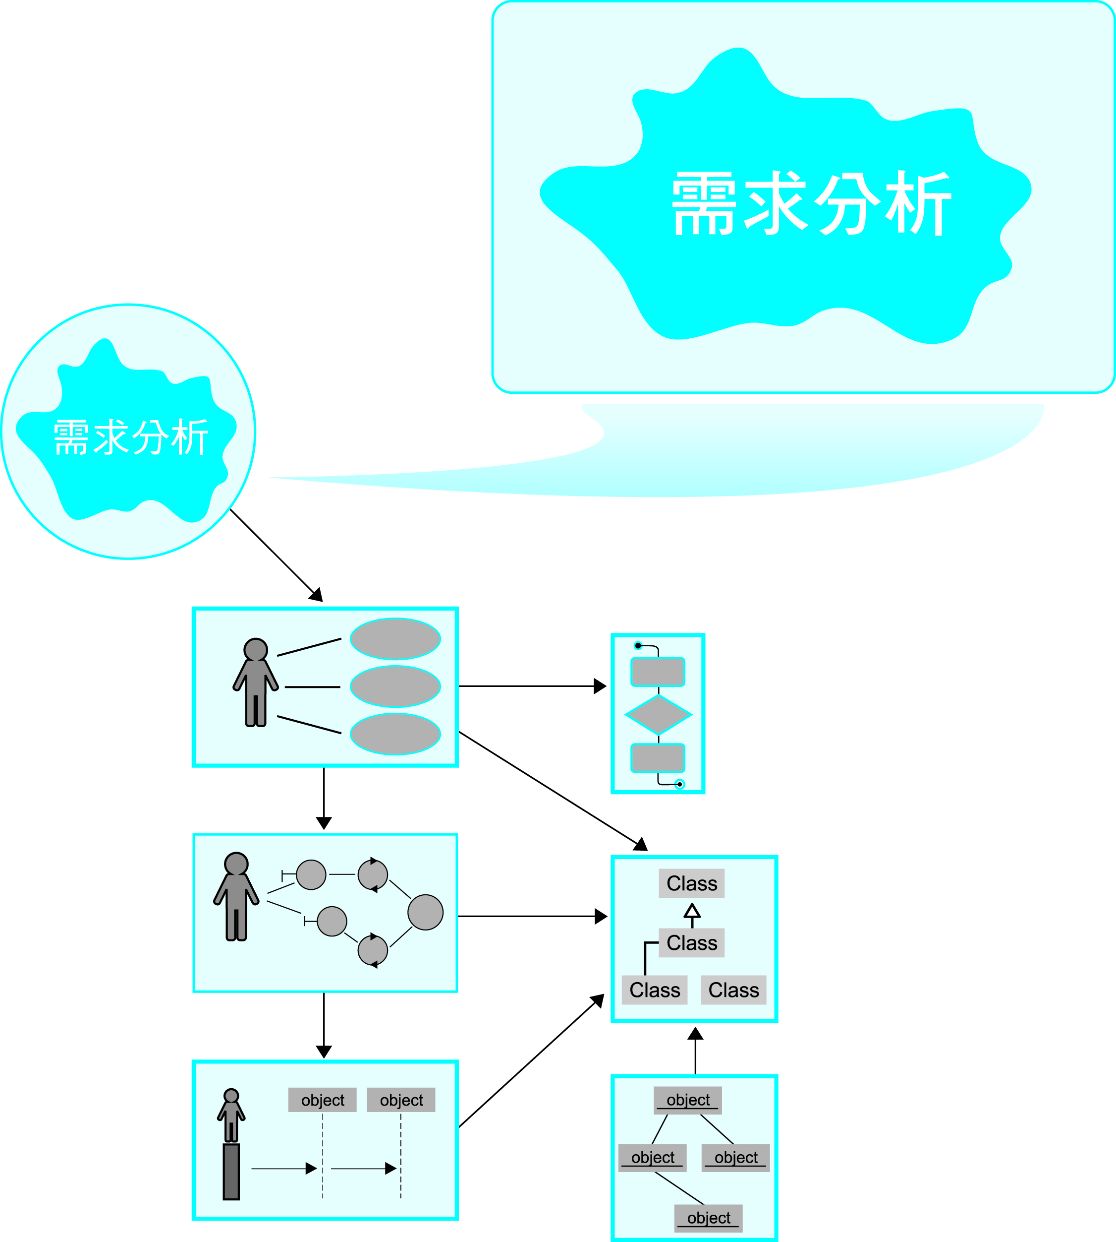
章首示意圖

Slide 4

前言
了解了基本的系統開發週期之後，對於我們手中的計畫專案應該如何來開始實施？
我們的計畫是要建置一個線上音樂CD購物網站。可是我的手中沒有相關的資料。所以我們必須開始著手資料的搜集。資料的搜集主要是針對既有的系統來做的。這一部分的工作又稱為領域分析。

Slide 5

4-1 需求擷取
分析階段的首要工作
  分析階段的首要工作在於需求的擷取與分析。
  根據許多的研究顯示，一個計畫之所以會失敗的原因之一常常是肇因於計畫初期，對於即將開發之系統所應提供的功能沒有切確的了解與掌握。基本上，一個無法滿足使用者需求的系統，不論所採用之資訊技術為何，其最終的命運均可想而知。

Slide 6

4-1 需求擷取
領域分析
  需求擷取可以從兩方面來著手。首先，我們開始從事領域分析(domain analysis)的工作。根據卡內基美隆(Carnegie Mellon)軟體工程學院對於領域分析所下的定義：
    根據既有系統及其開發的歷史、領域專家的知識，背後的理論，辨別，收集以及組織相關資訊的過程。
  簡單地說就是，從各方面對目前既有的系統做資料蒐集。

Slide 7
4-1 需求擷取
蒐集範圍與種類
  在資料搜集的過程中，不要限定範圍或是種類，舉凡是跟領域問題有關聯的都要蒐集起來。任何資料都能讓你對於計劃領域有更深一層的了解。
  針對特定的需求，決定你要蒐集的方向，也就是跟計畫密切相關的資料。

Slide 8
4-1 需求擷取
領域專家
  領域分析是系統開發前的預備知識。對於待開發產品之背景資料分析與蒐集、對於產品領域知識與操作越了解，越能在將來做出好的決策。
  領域分析過程中會接觸到許多與計畫相關的參與人員。對領域有深度了解的人稱為領域專家(Domain expert)，這些人大都是計畫的客戶、既有系統的使用者等等。他們對企業的各項活動以及業務流程最熟悉。而這些人也將在系統開發的分析階段扮演著重要的腳色。

Slide 9
4-1 需求擷取
了解領域知識的好處
  可以有效率的和客戶溝通
    一般來說，從事領域分析的大多是系統分析師。有時候，也包括負責計畫的經理，他是開發團隊與客戶的主要對話窗口。但是嚴格說來，參予計畫的每一個成員都必須對相關的領域有基本的認識與了解。因為這可以增進開發團隊與客戶之間的溝通。
  了解企業既有的(As-is)流程活動，對於接下來即將(To-be)開發的系統會有實質的幫助
    這一點尤其對經常變動的企業邏輯 (business logic)或是商業規則(business rule)這方面尤其重要。

Slide 10
4-1 需求擷取
了解領域知識的好處
  預留未來新系統的開發空間
    從系統開發顧問公司的角度來看，在你為客戶開發系統的同時，你會對其業務有更深一層的了解。你甚至會了解到，客戶的許多既有的企業業務流程可以利用資訊系統的優點來改進，幫助企業改進執行的效率、工作生產力、降低成本開銷等等。對於這些觀察，可以經由與客戶高階執行階層討論與提出建議，以進而向客戶提出計畫書。為另一個新的計畫做準備。

Slide 11
4-2 擷取方式
了解了需求擷取的重要性後，本章介紹需求擷取有哪些方式。需求擷取的方式中，比較常用的方式有下列幾項:
  企業既有的報表、表單、操作流程相關文件
  訪談
  定期開會討論
  腦力激盪

Slide 12
4-2 擷取方式
既有的報表及表單
  對於任何與開發中計畫相關之報表，表單之搜集。這些資料的主要來源為企業內既有的文件、業務流程說明、工作內容、作業描述等等。仔細閱讀這些資料以了解企業的核心流程，企業功能以及企業規則，幫助自己建立對該企業的一個普遍認識。對於人工作業時所採用之單據更需要仔細蒐集和保留。

Slide 13
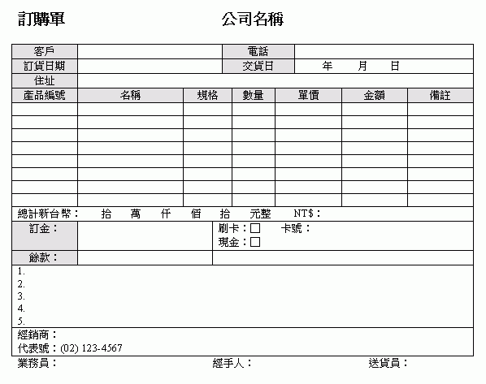
4-2 擷取方式
既有的報表及表單
表單樣本

Slide 14
4-2 擷取方式
訪談
  訪談是需求擷取方法中相當常用的一種方式。
  透過訪談你可以跟使用者有面對面討論與溝通機會，對於使用者的需求能夠有較真實的體驗。
  訪談之前必須要有詳細規劃，訪談之後必須將其結果詳實地紀錄下來。

Slide 15
4-2 擷取方式
訪談
  訪談之前的規劃應該包括：
    決定訪談對象
    設定訪談的議題
    準備相關事宜
  基本上，你可以先列舉所要討論的問題在一張紙上。讓訪談有個目標，這樣才不至於讓訪談變成聊天。

Slide 16
4-2 擷取方式
訪談
  訪談注意事項
    比如說，問題可以從”你希望系統提供什麼樣的功能？”開始，
    或者是”目前你們對這項工作的作業流程是如何進行的？”。
    這些問題當中可以引領出許多與技術面，執行面，操作面等等相關的討論議題。
    另外，訪談對象的選取要跟訪談內容相關。例如:如果你是要了解一項特定的作業程序，那麼訪談的對象最好是執行此作業的人員，而不是資深經理。

Slide 17
4-2 擷取方式
定期開會討論
  定期開會討論與訪談的方式很類似。
  系統開發的過程中通常都會訂定有每週定期的開會時間表用以
    檢視計畫的進度與執行結果
    確認工作細節
    確認需求的正確性
    各項相關任務的分派
    人力資源的調度等等事項

Slide 18
4-2 擷取方式
定期開會討論
  這些事項都是一個系統開發過程中的相當常見的變數，因此舉行定期的開會討論為一個有效的管理方式。
  除了管理層面的定期開會討論之外，有時候它也用在技術面的討論上。

Slide 19
4-2 擷取方式
其他
  其他需求擷取的方式還包括有：
    觀察
    問卷調查
    抽樣調查
    JAD會議

Slide 20
4-3 需求分析
利用各種需求擷取的方式，獲得了許多即將開發的系統相關的資料。這些資料可能很凌亂，雜亂無章，必須將這些資料做整理與分析。
需求的種類
  對於所擷取之需求資料可以分為兩大類：
    功能的需求 (functional requirement)
    非功能的需求(non-functional requirement)

Slide 21
4-3 需求分析
功能的需求
  功能的需求主要是在描述系統該做什麼。也就是系統要提供給使用者的服務項目。
  對於系統所提供之功能的描述可以包括什麼樣的輸入是這個功能所必須具有的、這個功能的處理流程與步驟、以及經過資料處理後，這個功能的輸出為何…等等。
非功能的需求
  非功能的需求是指跟系統的執行效率，效能之需求，而且是可以量度的(measurable)的項目。下面所列為RUP的軟體需求文件中所列舉之非功能的需求參考項目：

Slide 22
4-3 需求分析
參考項目
  反應時間(response time) ：對於使用者所觸發之事件的執行所將花費之時間。
  使用性(usability)：描述對於一個正常的使用者所需之訓練時間。
  可靠度(reliability)：可靠度可包含許多要項，最常見的是描述系統的失敗率。
  效能(performance)：效能可包含許多要項，最常見的是描述系統在每秒鐘可以處理的交易量。
  維護性(maintainability)：描述任何可以增進系統維護之相關項目，例如編碼的準則，命名的標準等。

Slide 23
4-3 需求分析
需求分析描述
  對於需求擷取所獲得的資料，我們應該定義出所要解決的問題。定義問題的原則是：儘量使用淺顯易懂的句子，不要長篇大論，也不要太抽象，相關之流程敘述要記載明確。問題的敘述最好是從使用者的觀點出發。
例子
  對於一個電影院(火車、客運等等)訂票系統來說，我們可以將使用者的需求定義如下：
    使用者必須登入以使用此系統。
    使用者可以利用瀏覽器找尋相關電影並預訂電影票。

Slide 24
4-3 需求分析
例子
  如果你用「實現訂票流程自動化」來描述這個系統的功能，那就把問題的範圍定義變得太廣，很抽象。對於接續的分析工作也較無實質的幫助。(基本上，上面對於系統的描述並不是錯誤，但是它出現的地方應該是在計畫書中，而不是在需求分析描述。)
  由使用者的觀點來看系統。也就是當你是使用者時你會希望系統提供什麼樣的功能。盡量把自己放在一個使用者的位置或是角色。

Slide 25
4-3 需求分析
事件
  對於「使用者搜尋音樂CD」這個功能，意思是系統允許我們輸入關鍵字以作為搜尋的依據。
  只是輸入關鍵字根本上不會發生什麼事。只有當你按下了，比如說一個按鈕，系統才會開始做事。「 搜尋音樂CD」就是一個事件，這個事件(藉由按了按鈕)觸發系統去處理或是執行某些特定的工作，並且對於這個事件，系統會將處理結果回應給使用者。

Slide 26
4-3 需求分析
ATM例子
  大部分的人都使用過自動提款機(ATM)來從事提款，轉帳等事項。如果我們仔細地觀察一下ATM的畫面，會發現到一部ATM的主畫面以及其他可用的選項都會對應到一個事件上。例如：提款，存款，餘額查詢，轉帳等等。這些不都是一部提款機所提供給使用者的功能嗎？你，一個使用者，必須製造某些事件來觸發或是告知系統你到底想要它做什麼。

Slide 27
4-3 需求分析
需求描述
  對於功能性需求的描述，我們可以將它們歸納成事件。
  事件的寫法儘量用：
    主詞+動詞+受詞的形式。
  我們可以把事件當作是需求描述的精簡版或是摘要(summary)。

Slide 28
4-3 需求分析
事件表
  當你整理歸納出一大堆事件之後，可以將之紀錄於表格中，成為事件表。
  事件表是用來記錄系統功能很有用的工具。不要擔心功能到底需要怎麼被實現出來，先把系統當成一個黑盒子。這種做的用意是讓參與計畫的人員能將焦點放在系統高層次的觀點，從外部來看系統，而不是系統內部的運作情況。在很多的經驗中我們發現人們一般都把焦點放在系統的How, 而不是系統的What。這一點要值得注意。

Slide 29
4-3 需求分析
事件列表格式
事件表欄位說明
  事件名稱：寫出造成系統去完成某事的事件。利用主詞+動詞+(受詞)的型式。
  觸發器(Trigger)：引發事件的資料。
  來源：代表資料來源
  活動：事件發生時， 系統要執行的任務。活動要以動詞為開端。 例如：查詢 (Retrieve)…、更新(Update)…、產生(Create)…、取消(Delete)…。
  回應：處理之後所產生的輸出資料
  目的地：輸出資料的目的地。
事件名稱 | 觸發器 | 來源 | 活動 | 回應 | 目的地

Slide 30
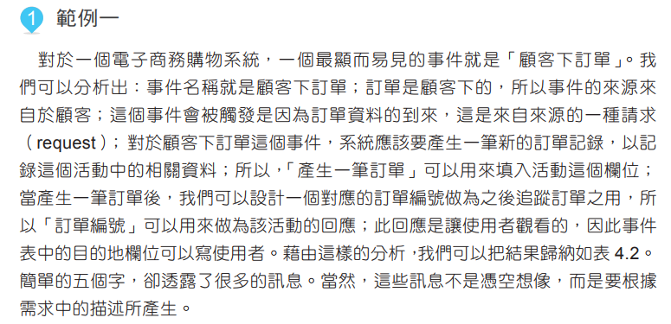
4-3 需求分析

Slide 31
4-3 需求分析
舉例說明
  簡單的五個字，卻透露了很多的訊息。當然，這些訊息不是憑空想出來，而是要根據需求中的描述所產生。
事件名稱 | 觸發器 | 來源 | 活動 | 回應 | 目的地
顧客下訂單 | 訂單 | 顧客 | 產生一筆新訂單 | 訂單編號 | 使用者

Slide 32
4-3 需求分析
舉例說明
  如果在需求描述中有「訂單產生之後要將訂單資料傳送到出貨部門」，那麼可以在事件表中寫成
事件名稱 | 觸發器 | 來源 | 活動 | 回應 | 目的地
顧客下訂單 | 訂單 | 顧客 | 產生一筆新訂單 | 訂單編號 訂單 | 使用者 出貨部門

Slide 33
4-3 需求分析
舉例說明
  或者說，當系統成功的紀錄訂單資料之後，會以email來通知使用者，以便利使用者作後續的查詢或是比對，那麼，事件表可以改成
事件名稱 | 觸發器 | 來源 | 活動 | 回應 | 目的地
顧客下訂單 | 訂單 | 顧客 | 產生一筆新訂單 | Email (訂單明細) 訂單 | 使用者 出貨部門

Slide 34
4-3 需求分析
舉例說明
  假設說，在需求描述中系統須以使用者所輸入的關鍵字來搜尋資料：
  假設說，在需求描述中我們發現到系統必須提供月報表：
事件名稱 | 觸發器 | 來源 | 活動 | 回應 | 目的地
搜尋CD | 搜尋請求 | 顧客 | 搜尋產品 | 符合之產品摘要 | 使用者
產生月報表 | 時間 | 系統 | 產生月報表 | 月報表 | 經理

Slide 35
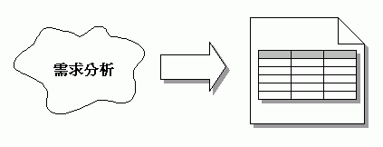
4-3 需求分析
需求描述轉換為事件表
思考方向
  嘗試著鑑別有哪些事情是必須由系統來自動化執行。
  嘗試著鑑別所有想要從系統取得某些東西的外部實體。
  嘗試著鑑別所有想要從系統取得某些東西的內部實體。

Slide 36
4-3 需求分析
思考方向
  嘗試著鑑別所有需要被儲存的資料。
  由建立(Create)、存取(Retrieve)、更新(Update)以及刪除(Delete)這四個動作來檢視系統可能發生的事件行為。這四個動作統稱為CRUD 。
  想一想有沒有以資料為導向的事件。
  想一想有沒有以時間為導向的事件。
  利用主詞+動詞+(受詞)的型式來歸納出事件。
  嘗試著鑑別各事件稍後會使用到的任何資訊。

Slide 37
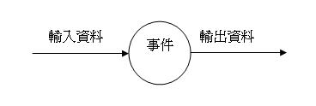
4-3 需求分析
思考方向-事件圖
  對於上面所建議之思考方向我們可以利用如圖 4.3之圖示來表示。對於任意事件，辨識該事件是否有伴隨著輸入的資料、是否有輸出、如果有的話，輸出之資料為何。

Slide 38
4-3 需求分析
使用CURD
  在這裡，我們闡述一下思考方向第五點有關如何使用CURD來幫助我們捕捉事件。這是一種利用資料來捕捉事件的技巧，對於發覺隱性的功能或是使用者相當有用。
範例說明
  以課本的範例計畫為例，首先，利用對於既有系統的觀察，我們很明顯地看出此系統需要提供「使用者查詢音樂CD」、「使用者加入會員」、「使用者訂購音樂CD」 等等顯而易見的功能。我們可以就所發現之資料以及動作先在紙上嘗試著畫出如圖4.4之基本草圖：

Slide 39
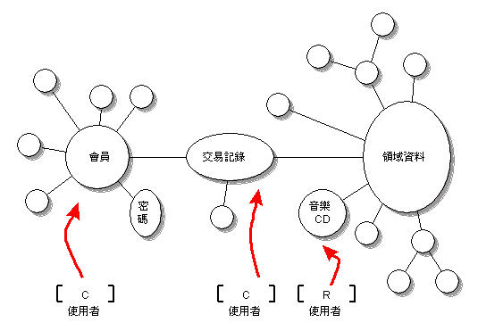
4-3 需求分析
範例基本草圖

Slide 40
4-3 需求分析
範例說明
  在圖4.4中，在使用者上方我們以方框標記出目前為止我們發現到對於該資料的動作（所以，方框中的符號可能包括C、R、U、D四個字）。接著，我們對於每項發覺之資料，嘗試著詢問：那麼誰可以執行其他的動作呢？例如說我們知道使用者可以查詢音樂CD的資料 （上圖最右邊之箭頭所示），所以我們發現了R。那麼對音樂CD，誰可以執行CUD呢？也就是說音樂CD的資料是誰在負責建立，誰可以更新，誰可以刪除呢？這時候，管理者的概念就會跑出來了。

Slide 41
4-3 需求分析
範例說明
  而我們的事件需求就會增加下列幾個項目：「管理者新增音樂CD資料」、「管理者刪除音樂CD資料」、「管理者更新音樂CD資料」。管理者只負責這些事項嗎？如果不是，還有哪些呢？所以，導引出管理者這個角色之後，我們更可以從該新發現角色之角度來思考、探究其所需之功能，這部分與領域知識相關，如圖4.5中右邊圓圈框起來的區域。

Slide 42
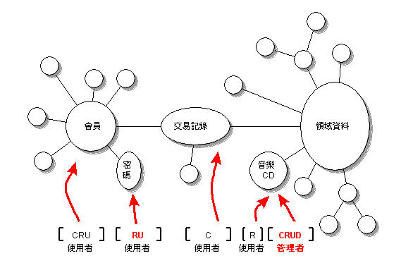
4-3 需求分析
範例基本草圖

Slide 43
4-3 需求分析
範例說明
  另外，對於細微的資料也要仔細辨識。例如從分析中我們知道會員可以登入到系統，登入時要提供帳號以及密碼。密碼雖然是很小的資料，但是從我們的經驗我們知道提供「使用者更改密碼」是一個有用且必須的功能。因此，對於密碼這個資料，我們有U的動作。因為密碼是與會員相關，所以我們可以將密碼從會員中獨立出來。從了U的動作，系統應該提供查詢密碼的功能，因此，對於密碼這個資料，使用者可以對其進行R、U的動作；另外，你曾經使用過那個系統它有提供刪除密碼的功能呢？至少作者從來沒有見過任何系統有提供這項功能。因此，並不是所有的資料都會帶有CRUD的動作。

Slide 44
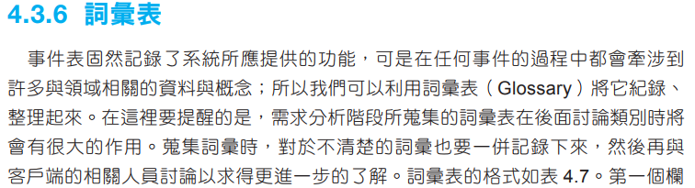
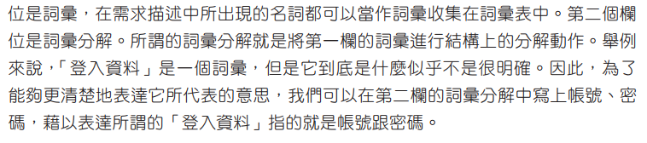
4-3 需求分析
詞彙 | 解釋 | 附註

Slide 45
4-3 需求分析
詞彙表內容擷取方向
  捕捉所有出現於需求描述的所有名詞。
  捕捉所有出現於事件表中的所有名詞，以及伴隨著的資料項目。
  捕捉在既有的系統、現行程序及現行報告、表單中的相關資訊。

Slide 46
4-3 需求分析
例子
詞彙 | 解釋 | 附註
登入資料 | 帳號、密碼
訂單 | 訂單包含有客戶資料、訂購項目
客戶資料 | 客戶編號、姓名、住址、電話、email
訂購項目 | 編號、音樂CD摘要
音樂CD | 音樂CD摘要、曲目
音樂CD摘要 | 專輯名稱、演唱者、類型、單價、出版商
曲目 | 歌曲名稱、時間長度、作詞者、作曲者、歌詞
月報表 | （格式待查）
客服建言 | 發言者、主題、內容、日期

Slide 47
4-4 軟體需求規格文件
軟體需求規格文件(Software Requirement Specification)記載著下列的項目
  系統目標
  系統範圍
  系統整體描述
  功能需求
  非功能需求
  系統所需提供之使用者、軟體、硬體等切面之需求
  其他資料

Slide 48
本章結束
Q&A討論時間

